Slide 1
MEMORIA:
Taller de interpretación y uso de los resultados de la medición del INCE en CRI 2024
5 de junio, 2025

Slide 2
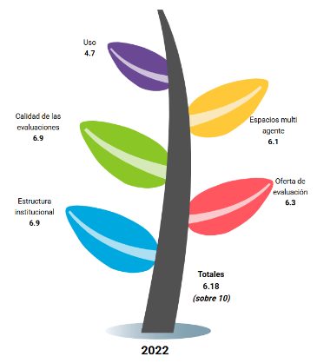
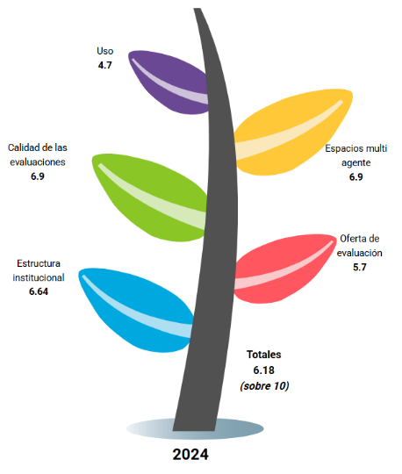

Resultados Costa Rica 2024
– y variaciones desde 2022
Dimensión | Variación 2022 - 2024
Uso | S/V
Calidad | S/V
Estructura institucional | - 0.3
Espacios multi agente | + 0.8
Oferta | - 0.6
Total | S/V

Slide 3
Mesa de discusión 1: Estructura institucional
¿Cómo mejorar la planificación de la Agenda Nacional de Evaluación?

Slide 4
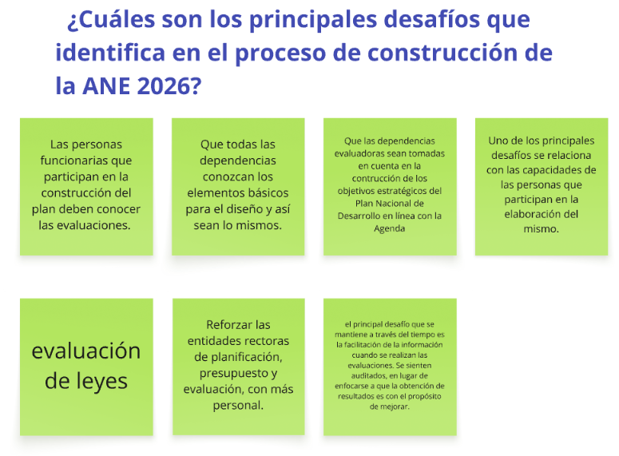

Slide 5
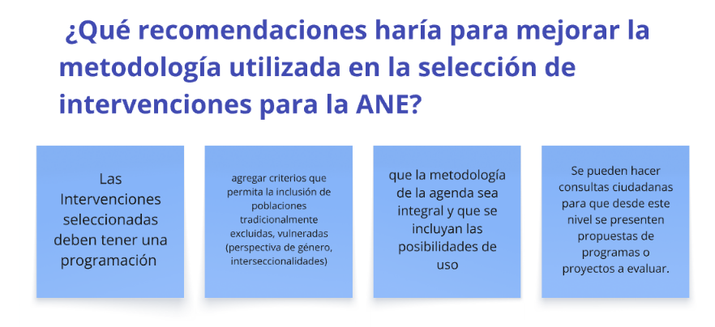

Slide 6
Mesa de discusión 2: Uso
¿Qué se necesita hacer para que las evaluaciones ayuden a mejorar el próximo PNDIP?

Slide 7
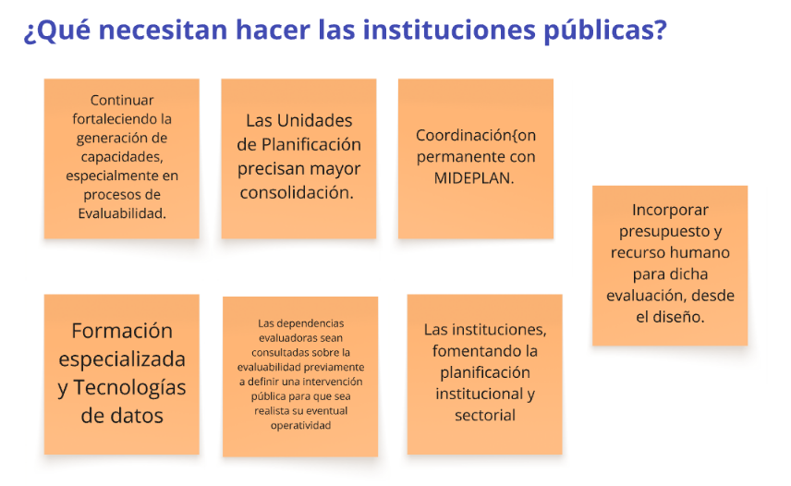

Slide 8
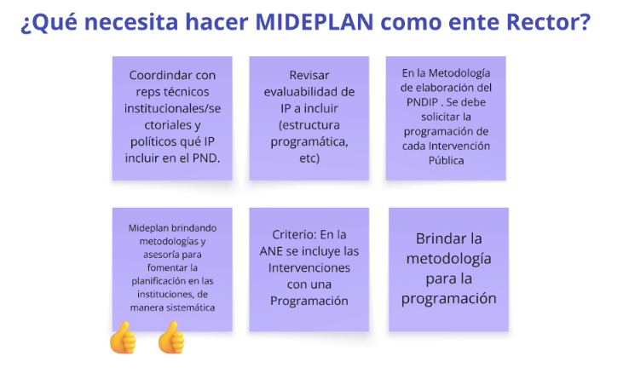

Slide 9
Mesa de discusión 3:
Uso
¿Cómo posicionar los resultados de las evaluaciones en la agenda de la sociedad civil?

Slide 10
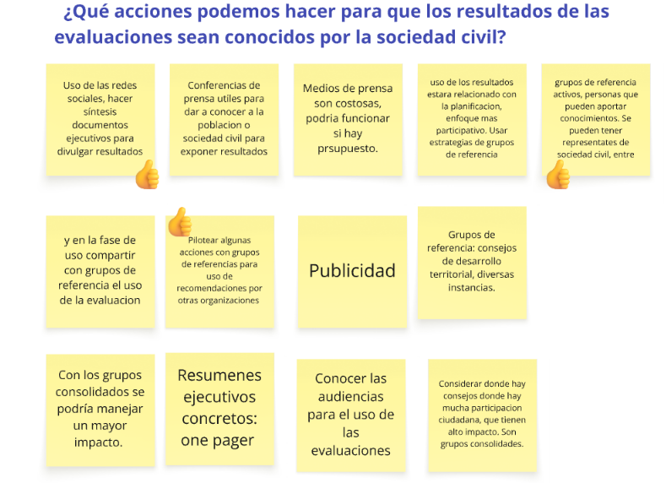

Slide 11
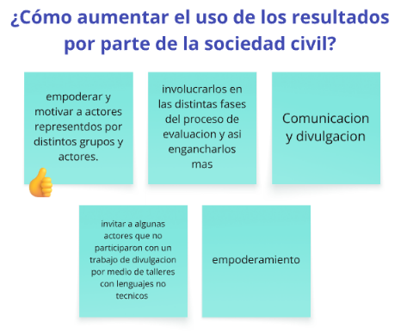

Slide 12
Valoración de la actividad

Slide 13
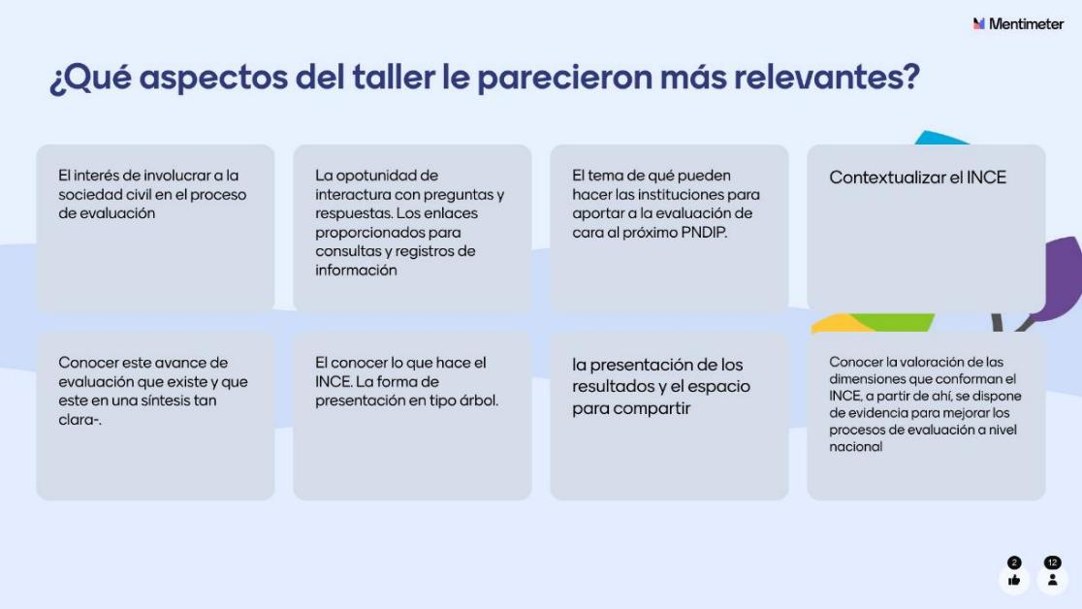

Slide 14
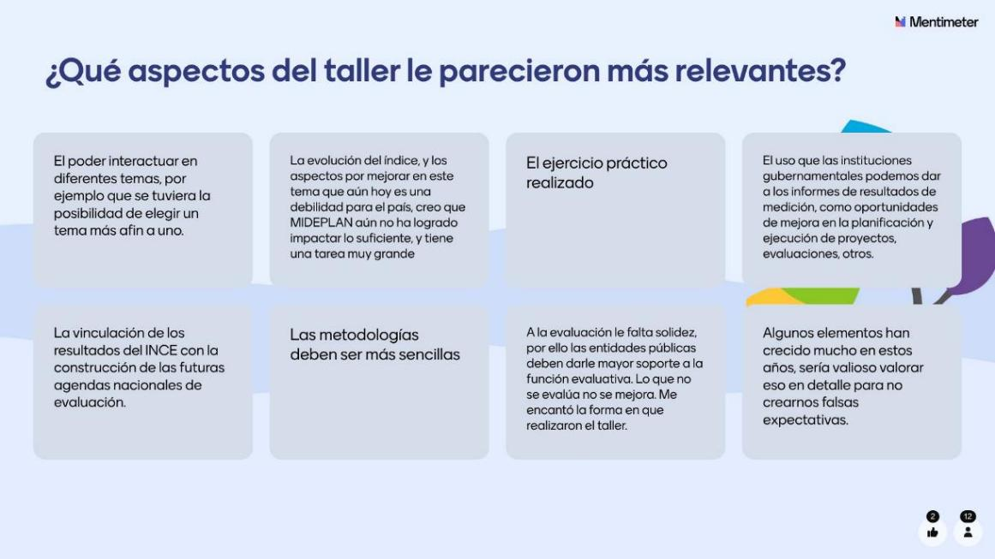

Slide 15
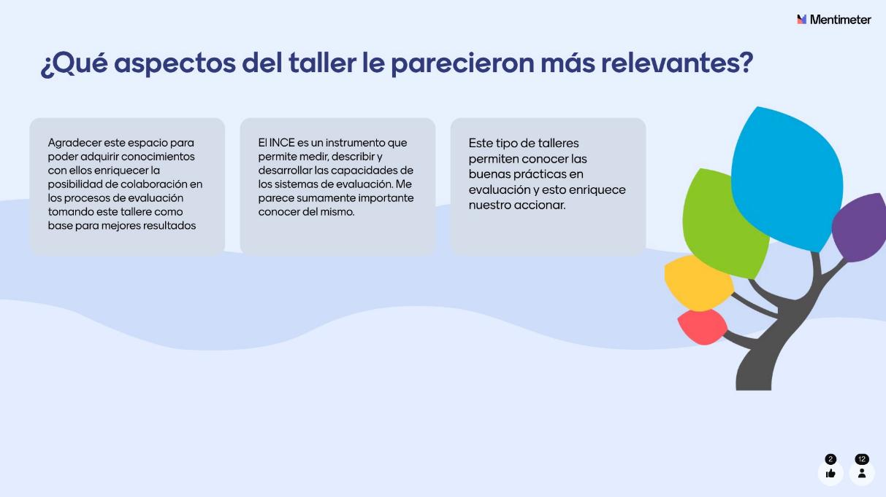

Slide 16


Slide 17
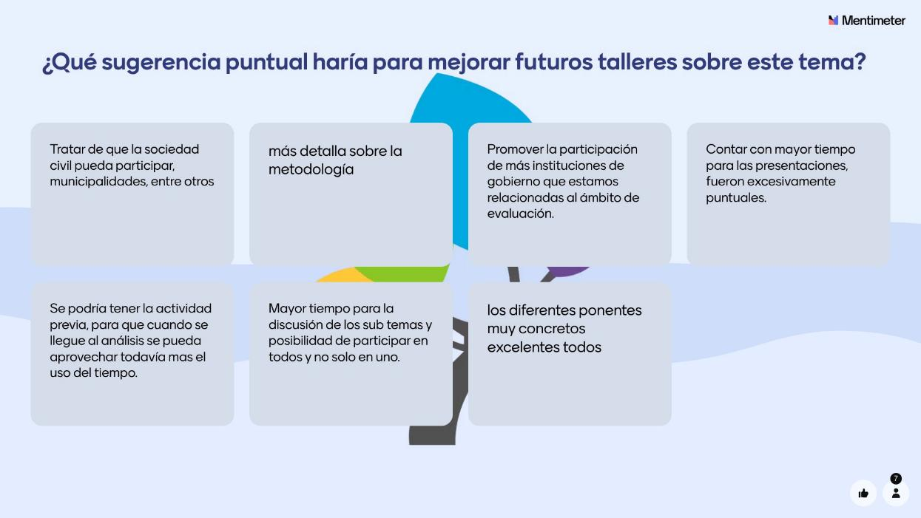

Slide 18
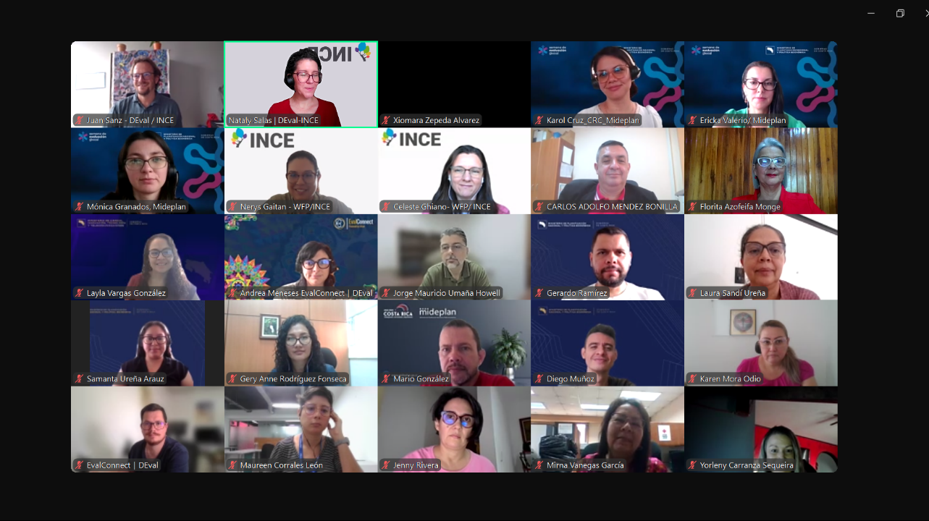

Slide 19
